Slide 1

Analyse der Geschäftsdaten: Potenziale und Trends
Kunden-, Produkt- und Zeitverlauf-Dashboards im Fokus

Slide 2
Gliederung
Zielsetzung der Analyse
Kundenanalyse
Produktanalyse
Zeitverlaufstrends
Erkenntnisse und Optimierungsmöglichkeiten
Fazit

Slide 3
Zielsetzung der Analyse
Verbesserungspotenziale erkennen
Wachstumschancen erarbeiten
Schwachstellen entdecken
Warum sinken oder steigen bestimmte KPI‘s?
Welche Trends können wir nutzen, um unser Geschäft zu stärken?

Slide 4

Kundenanalyse

Slide 5
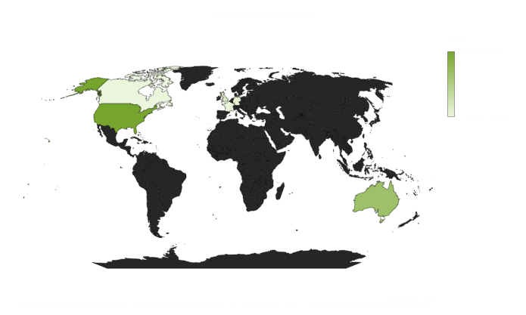
Kundenanalyse

Slide 6
Produktanalyse

Slide 7
Produktanalyse

Slide 8

Zeitverlaufstrends

Slide 9
Zeitverlaufstrends

Slide 10

Erkenntnisse und Ursachenanalyse
Weibliche Kunden geben im Schnitt mehr pro Bestellung aus
Kaum Markt im Osten und Süden
Geringer Umsatz bei Kunden über 64 Jahre
Optimierungsbedarf bei Accessories und Clothing
Geringer Umsatz bei den Touring Bikes
Preisunterschied für bestimmte Regionen zu hoch
Umsatz zum Ende des Jahres fallend

Slide 11

Optimierungsmöglichkeiten
Mehr Produkte für die Weiblichen Kunden anbieten
Möglicher Ausbau der Regionen in Richtung Osten & Süden
Altersgerechte Produkte anbieten, vor allem im Seniorenalter
Verbesserung und Addierung weiterer Accessoires und Kleidung
Verbesserung der Touring Bikes
Preisanpassung für bestimmte Regionen und Länder durchführen
Rabattaktion zum Ende des Jahres hinzufügen, um den Umsatz zu steigern
Eventuelle Recherche zu aktuellen Trends (Beispiel: Klappbare Fahrräder)

Slide 12
Fazit
Fundierte Einblicke in Produkte und Trends
Identifikation von Schwächen
Maßnahmen zur Umsatzsteigerung können ergriffen werden

Slide 13

Vielen dank fürs zuhören!

